Slide 1
Šablona 32 VY_32_INOVACE_18_24_Ernest Hemingway

Slide 2
ANOTACE: Prezentace, která může sloužit jako výklad o životě a díle Ernesta Hemingwaye
AUTOR: Mgr. Eva Klapková
JAZYK: český jazyk
OČEKÁVANÝ VÝSTUP: žáci se seznámí s životem a dílem spisovatele Ernesta Hemingwaye
SPECIÁLNÍ VZDĚLÁVACÍ POTŘEBY: interaktivní tabule
KLÍČOVÁ SLOVA: Hemingway, novela, román
DRUH UČEBNÍHO MATERIÁLU: prezentace
CÍLOVÁ SKUPINA: žák
STUPEŇ A TYP VZDĚLÁVÁNÍ: základní vzdělávání – druhý stupeň
TYPICKÁ VĚKOVÁ SKUPINA: 13-15 let

Slide 3
Ernest
Hemingway

Slide 4
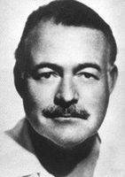
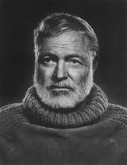
(1899-1961)

Slide 5
americký spisovatel, novinář
za 1. světové války odešel jako dobrovolník na italskou frontu, byl těžce raněn
miloval dobrodružství, boxoval, cestoval, lovil zvěř
byl dopisovatelem v občanské válce ve Španělsku
byl z tzv. „ztracené generace“
po válce žil ve Spojených státech a v Havaně
podlehl alkoholu, pravděpodobně se zastřelil, když čistil pistoli
získal Nobelovu cenu za literaturu

Slide 6
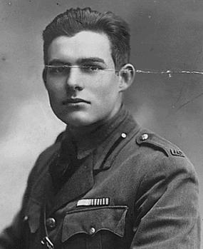

Slide 7
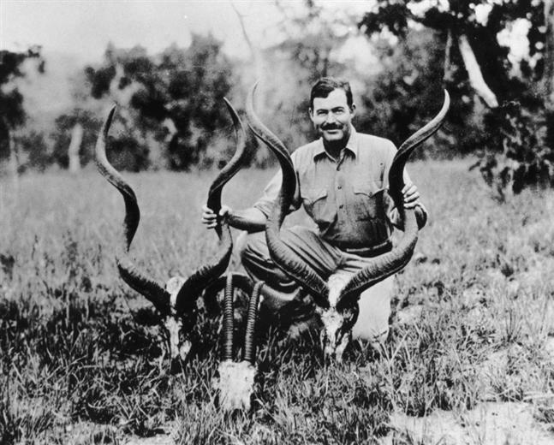

Slide 8
Stařec a moře
- novela o kubánském rybáři (Santiago), který
dlouho bez úspěchu vyplouvá s chlapcem na
moře
- jednoho dne vyplouvá sám, zabere mu ryba,
se kterou skoro dva dny zápasí
- na cestě zpět mu ji však postupně sežerou
žraloci
- vrací se polomrtvý vyčerpáním
- tato postava symbolizuje nezdolnou sílu a
vytrvalost člověka

Slide 9
Sbohem, armádo
román
vychází z vlastní zkušenosti z 1. světové války
Hlavní hrdina, mladý americký dobrovolník Frederic, jezdí jako řidič se sanitkou na italské frontě
seznámí se s ošetřovatelkou Catherine a vzniká mezi nimi vztah
Frederic odsuzuje válku jako nesmyslné krveprolití
Catherine na konci románu umírá

Slide 10
Komu zvoní hrana
román
z období španělské občanské války (1936)
boj proti fašismu
hlavní postava, americký dobrovolník Robert,
je těžce raněn a čeká na smrt
teprve teď nachází skutečný smysl života v
lásce ke španělské dívce

Slide 11
Další díla
Zelené pahorky africké (o lovu v Africe)
Fiesta
Smrt odpoledne
Pátá kolona (drama)
Muži bez žen (povídky)….

Slide 12
Novela
epický literární žánr
má blízko k povídce, ale vystupuje v ní více postav
charakter postav se nevyvíjí
velmi často je v závěru pointa

Slide 13
Román
má bohatý děj, který se rozvětvuje
různá prostředí, četné epizody
charakteristika postav se vyvíjí
Podle námětu rozlišujeme román dobrodružný,
detektivní, psychologický, historický….

Slide 14
SOUKAL, J. SPN. Literární výchova: pro 2. stupeň základní školy a pro odpovídající ročníky víceletých gymnázií. 1. Praha: SPN, 2002. ISBN 80-7235-026-9.
http://ld.johanesville.net/hemingway/zivotopis [4.1.2012]
http://www.bookdrum.com/books/a-moveable-feast/9780099909408/author-profile.html [4.1.2012]
http://www.acontinuouslean.com/2009/10/16/papa [4.1.2012]

